Slide 1

Nhiệt liệt chào mừng các em đã đến tiết học hôm nay
Môn Lịch sử 6

Slide 2

Bài 5
SỰ CHUYỂN BIẾN TỪ XÃ HỘI NGUYÊN THỦY
SANG XÃ HỘI CÓ GIAI CẤP
(2 tiết)

Slide 3
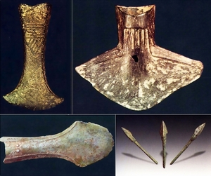
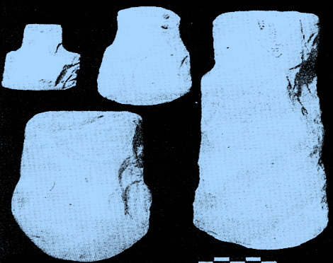
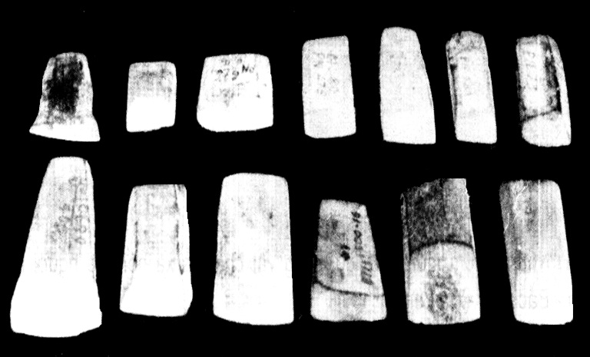

Slide 4
KHỞI ĐỘNG
Mỗi học sinh xem hình ảnh, đọc thông tin từ SGK và trả lời các câu hỏi sau?
Câu 1
Em nhìn thấy những công cụ lao động
nào?
Câu 2:Công cụ lao động đó dùng để làm gì?
Câu 3: Ngày nay con người có sử dụng những công cụ đó hay không?
....................................................................................................................................................................................
....................................................................................................................................................................................
....................................................................................................................................................................................

Slide 5
Câu 1
Em nhìn thấy những công cụ lao động
nào?
?
Câu 2:Công cụ lao động đó dùng để làm gì?
?
Câu 3: Ngày nay con người có sử dụng những công cụ đó hay không?
Rìu, dao, mũi tên…
Để săn bắt, trồng trọt…
Con người không còn sử dụng công cụ bằng đá, còn sử dụng công cụ bằng kim loại

Slide 6

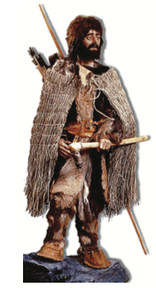
Bản phục dựng người băng Ốt-di

Slide 7
I. SỰ XUẤT HIỆN CỦA CÔNG CỤ LAO ĐỘNG BẰNG KIM LOẠI
NỘI DUNG TRỌNG TÂM
II. SỰ CHUYỂN BIẾN TRONG XÃ HỘI NGUYÊN THỦY
III. VIỆT NAM CUỐI THỜI KÌ NGUYÊN THỦY

Slide 8

Bài 5 SỰ CHUYỂN BIẾN TỪ XÃ HỘI NGUYÊN THỦY SANG XÃ HỘI CÓ GIAI CẤP
Sự xuất hiện của công cụ lao động bằng kim loại

Slide 9

GV phát phiếu học tập cho học sinh, sau đó chiếu hình ảnh:
- Con người phát hiện ra công cụ lao động bằng kim loại, yêu cầu HS xem hình ảnh:
- Hai bạn ngồi cùng với nhau làm một cặp, cặp nào làm đúng và nhanh nhất được ghi nhận 10 điểm.

Slide 10

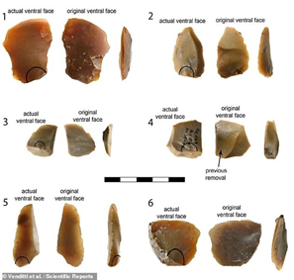
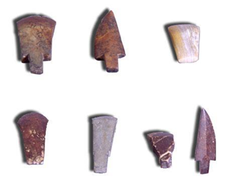

Slide 11
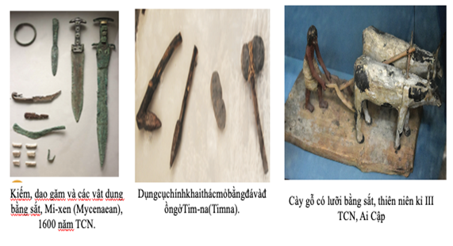
Em hãy quan sát các hình từ 5.2 đến 5.4 và cho biết: (hai bạn ngồi cùng với nhau làm một cặp)
+ Trước khi có đồng, người nguyên thủy dùng nguyên liệu gì làm công cụ lao động?
+ Đồng có ở đâu trong tự nhiên? Ngoài đồng ra, những kim loại nào còn được khai thác trong tự nhiên?

Slide 12
I. Sự xuất hiện của công cụ lao động bằng kim loại
Bài 5: SỰ CHUYỂN BIẾN TỪ XÃ HỘI NGUYÊN THỦY SANG XÃ HỘI CÓ GIAI CẤP
- Thiên niên kỉ IV TCN, con người tình cờ phát hiện ra đồng đỏ.
- Thiên niên kỉ II TCN, họ luyện được đồng thau và sắt.
Công cụ lao động và vũ khí ra đời sớm nhất ở Tây Á, Bắc Phi, châu Âu.
- Tác dụng: khai phá đất hoang, xẻ gỗ đóng thuyền,xẻ đá làm nhà, khai thác mỏ,săn thú.
- Nghề mới xuất hiện: luyện kim, chế tạo công cụ lao động, chế tạo vũ khí.

Slide 13

Bài 5 SỰ CHUYỂN BIẾN TỪ XÃ HỘI NGUYÊN THỦY SANG XÃ HỘI CÓ GIAI CẤP
II. Sự chuyển biến trong xã hội nguyên thủy

Slide 14
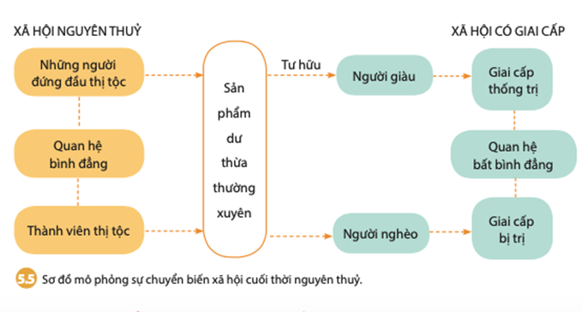
GV sử dụng phương pháp khăn trải bàn, chia lớp thành 4 nhóm thảo luận các hỏi trong phiếu học tập:
Nhóm 1: Nguyên nhân nào dẫn đến sự phân hóa trong xã hội?
Nhóm 2: Nêu được mối quan hệ giữa người với người trong xã hội có phân hóa giàu, nghèo?
Nhóm 3: Giải thích vì sao xã hội nguyên thủy phương Đông không phân hóa triệt để, sống quần tụ với nhau?
Nhóm 4: Mô tả được sơ đồ hình 5.5 trong SGK về sự chuyển biến cuối thời nguyên thủy

Slide 15
Ở phương Đông nói chung và ở Việt Nam nói riêng mọi người thường sống quần tụ, cùng đào mương, đắp đê, chống giặc ngoại xâm. Do vậy, tính cố kết cộng đồng và nhiều tập tục của xã hội nguyên thuỷ vẫn tiếp tục được bảo lưu. Đó chính là lý do tại sao xã hội nguyên thủy phương Đông không phân hóa triệt để.

Slide 16
II. Sự chuyển biến trong xã hội nguyên thủy:
Bài 5: SỰ CHUYỂN BIẾN TỪ XÃ HỘI NGUYÊN THỦY SANG XÃ HỘI CÓ GIAI CẤP
- Công cụ lao động bằng kim loại xuất hiện →sản xuất phát triển → sản phẩm dư thừa →xuất hiện giàu nghèo.
- Quá trình phân hóa và tan rã của xã hội nguyên thủy ở các nơi trên thế giới không giống nhau.
- Tính cộng đồng và nhiều tập tục của xã hội nguyên thủy được lưu giữ.

Slide 17

Bài 5 SỰ CHUYỂN BIẾN TỪ XÃ HỘI NGUYÊN THỦY SANG XÃ HỘI CÓ GIAI CẤP
III. Việt Nam cuối thời kì nguyên thủy

Slide 18
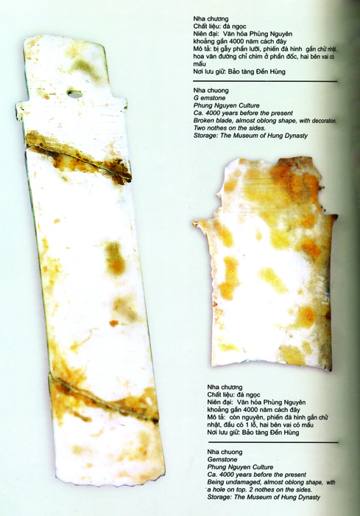
Văn hóa Phùng Nguyên là giai đoạn mở đầu cho quá trình hình thành dân tộc và quốc gia của người Việt cổ. Nhiều nhà nghiên cứu coi Phùng Nguyên như một giai đoạn mở đầu cho quá trình hình thành nhà nước đầu tiên: Nước Văn Lang ở miền Bắc Việt Nam.

Slide 19
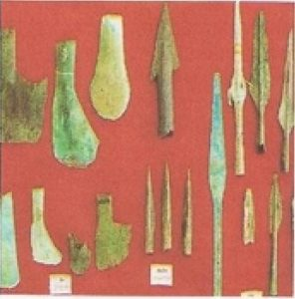
Văn hóa Đồng Đậu thuộc xã Minh Tân- huyện Yên Lạc tỉnh Vĩnh Phúc, được các cán bộ văn hóa của tỉnh phát hiện năm 1962. Qua 6 lần khai quật đã phát hiện hàng vạn hiện vật đồ đá, đồ đồng, gốm, xương sừng… Nền văn hóa này có niên đại mở đầu vào khoảng thế kỷ XV- XIV trước công nguyên và chấm dứt thế kỷ X-IX trước công nguyên

Slide 20
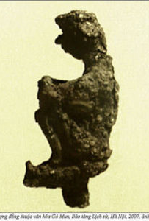
Văn hoá Gò Mun có niên đại cách ngày nay 2500-3000 năm, là nền văn hóa hậu kỳ thời đại đồng thau và tiền Đông Sơn (sơ kỳ đồ sắt). Phân bố ở miền Trung du và đồng bằng Bắc Bộ, trùng với địa bàn phân bố của văn hoá Đồng Đậu và văn hóa Phùng Nguyên

Slide 21
GV cho HS thảo luận theo cặp trả lời các câu hỏi:
1. Nêu một số nét cơ bản của xã hội Việt Nam trong quá trình tan rã?
2. Quan sát các hình 5.6 đến hình 5.9, em hãy cho biết cuối thời nguyên thuỷ, người Việt cổ đã có những công cụ lao động và những ngành nghề sản xuất nào?

Slide 22
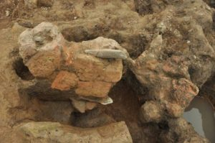
Dấu tích Lò – Văn hóa Đồng Đậu

Slide 23
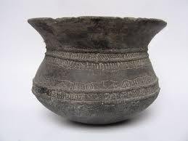
Nồi gốm đen Phùng Nguyên

Slide 24
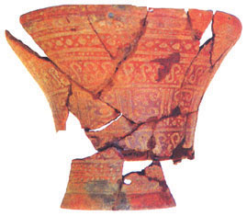
Thố gốm Phùng Nguyên

Slide 25

Đồ đồng văn hóa Đồng Đậu

Slide 26
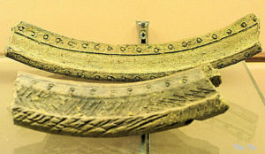
Mảnh gốm văn hóa Gò Mun

Slide 27
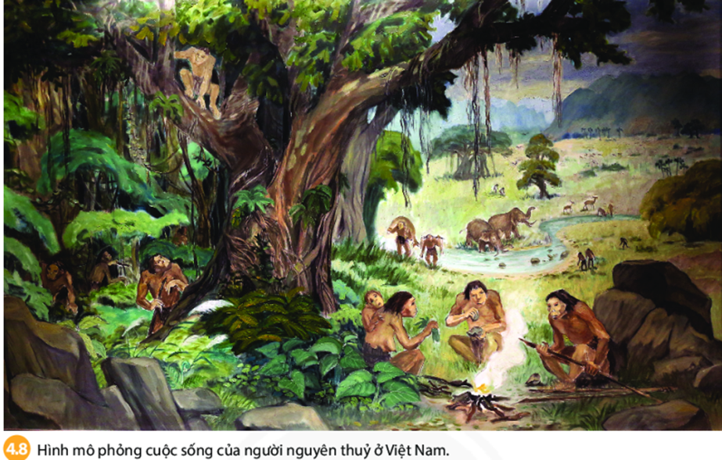
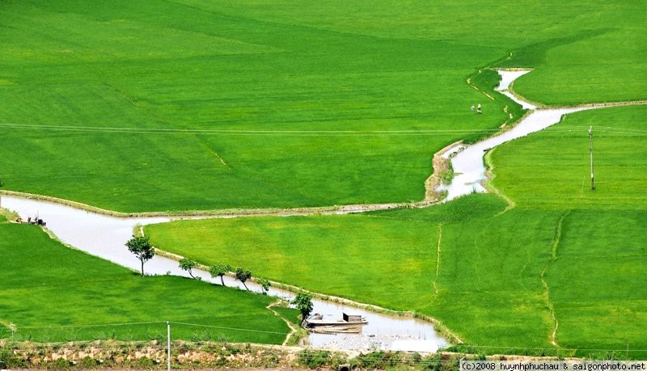
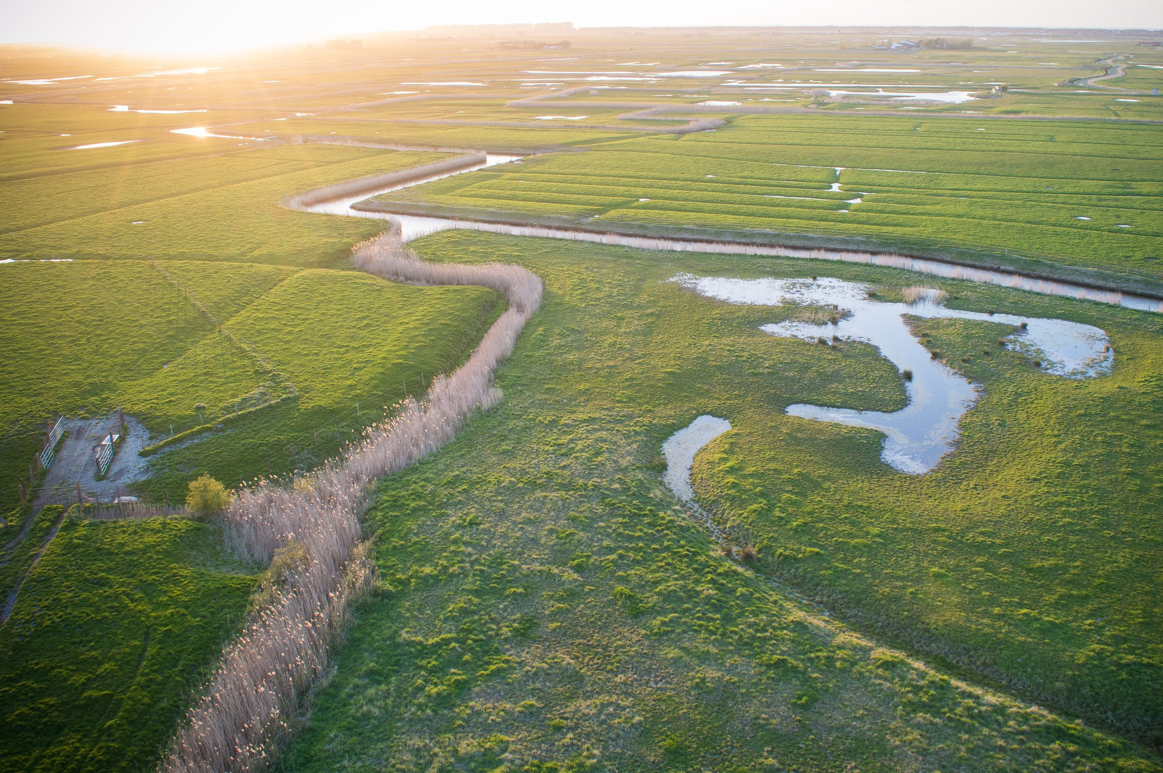
Người Việt cổ sinh sống trong các hang đá, mái đá đã bắt đầu di chuyển xuống vung đồng bằng ven các con sông lớn để cư trú

Slide 28
III. Việt Nam cuối thời kì nguyên thủy
Bài 5: SỰ CHUYỂN BIẾN TỪ XÃ HỘI NGUYÊN THỦY SANG XÃ HỘI CÓ GIAI CẤP
- Hơn 4.000 năm trước đây, xã hội nguyên thuỷ Việt Nam có chuyển biến trải qua văn hoá Phùng Nguyên, Đồng Đậu, Gò Mun → người nguyên thủy mở rộng địa bàn cư trú.
Phát minh ra thuật luyện kim, biết chế tác nhiều loại công cụ lao động bằng đồng.
- Đồ gốm phát triển, đẹp.
- Định cư ven sông, có đời sống tinh thần phong phú.

Slide 29
HOẠT ĐỘNG LUYỆN TẬP
Câu 1: Vào khoảng thiên niên kỉ IV TCN, con người tình cờ phát hiện ra kim loại nào?
Đồng đỏ C. Kẽm
Thiếc D. Chì
A

Slide 30
Câu 2. Công cụ lao động và vũ khí bằng kim loại ra đời sớm nhất ở?
Tây Á và Đông Nam Á C. Tây Á và Nam Mĩ
Tây Á và Bắc Phi D. Tây Á và Nam Á
B

Slide 31
Câu 3. Các nền văn hóa gắn với thời kì chuyển biến của xã hội nguyên thủy ở Việt Nam là?
Phùng Nguyên, Đồng Đậu, Gò Mun
Phùng Nguyên, Đồng Đậu, Óc Eo
Phùng Nguyên, Núi Đọ, Đa Bút
Đồng Đậu, Hoa Lộc, Tràng An
A

Slide 32
Trò chơi: “ Ai nhanh trí hơn”
HS được chia làm 4 đội. Có 10 câu hỏi liên quan đến nội dung bài học
Các đội lần lượt lên bốc thăm chọn câu hỏi và hội ý trả lời trong vòng 30 giây.
Trường hợp nếu câu hỏi của đội trả lời sai thì đội bạn được giành quyền trả lời và ngược lại. Nếu đúng được nhận 1 phần thưởng. Cứ như vậy các đội tham gia hết các câu hỏi.

Slide 33
+ Những chuyển biến về kinh tế cuối thời nguyên thủy?
+ Những chuyển biến về xã hội cuối thời nguyên thủy?
+ Phát minh nào quan trọng của người nguyên thủy tạo nên những chuyển biến này?
+ Kim loại được phát hiện ra như thế nào?
+ Kim loại được sử dụng nhằm mục đích gì?
+ Kể tên hình dáng một số công cụ lao động của người Việt cổ?
+ Vì sao xã hội phương Đông không phân hóa triệt để?
+ Hiểu như thế nào về tính công đồng trong xã hội nguyên thủy ở phương Đông?
+ Những ngành nghề sản xuất của người Việt cổ?

Slide 34

HOẠT ĐỘNG VẬN DỤNG
HS CHỌN MỘT CÂU ĐỂ LÀM
Câu 1: HS dựa vào nội dung bài đã học trên lớp HS về nhà vẽ sơ đồ tư duy bài học bằng giấy A4. Nộp cho GV vào tiết học sau.
Câu 2: HS tìm những hình ảnh, tư liệu tham khảo liên quan đến bài học ghi vào vở học tập.

Slide 35
HƯỚNG DẪN VỀ NHÀ
Chuẩn bị bài 6
+ Tìm hiểu về điều kiện tự nhiên của nước Ai Cập
+ Nhà nước cổ đại Ai cập được thành lập như thế nào

